Slide 1
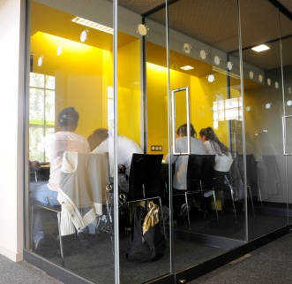
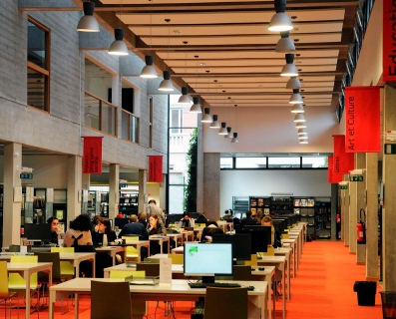
Université Claude Bernard Lyon 1
Service Commun de la Documentation
ACCOMPAGNER
CRÉER PARTAGER

Slide 2
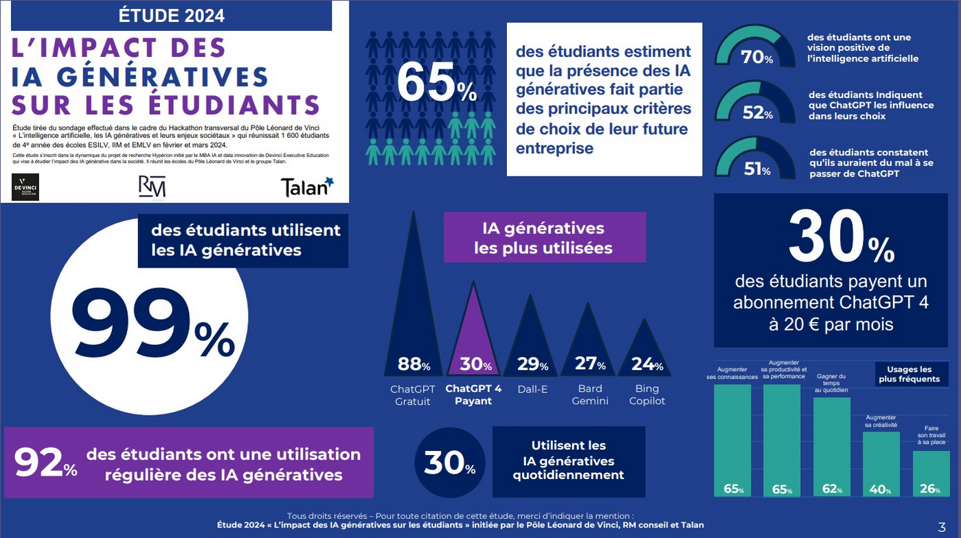
Capacités et limites des IA génératives
https://www.blogdumoderateur.com/etude-outils-ia-etudiants-2024/

Slide 3
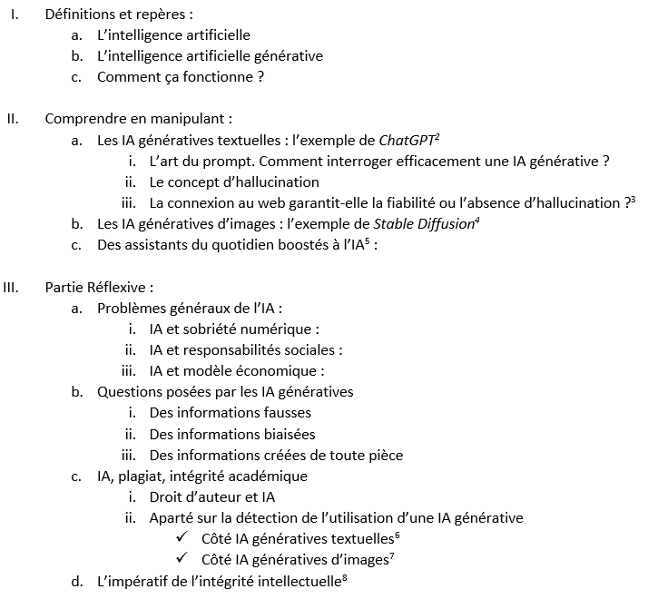
Capacités et limites des IA génératives
Plan de formation

Slide 4
Capacités et limites des IA génératives
Définitions et repères L’intelligence artificielle
L’IA est un ensemble de théories et de techniques visant à réaliser des machines capables de simuler l’intelligence humaine (ce qui comprend la capacité à apprendre, à raisonner, à reconnaître des motifs, à comprendre le langage naturel et à prendre des décisions)
Encyclopédie Larousse

Slide 5
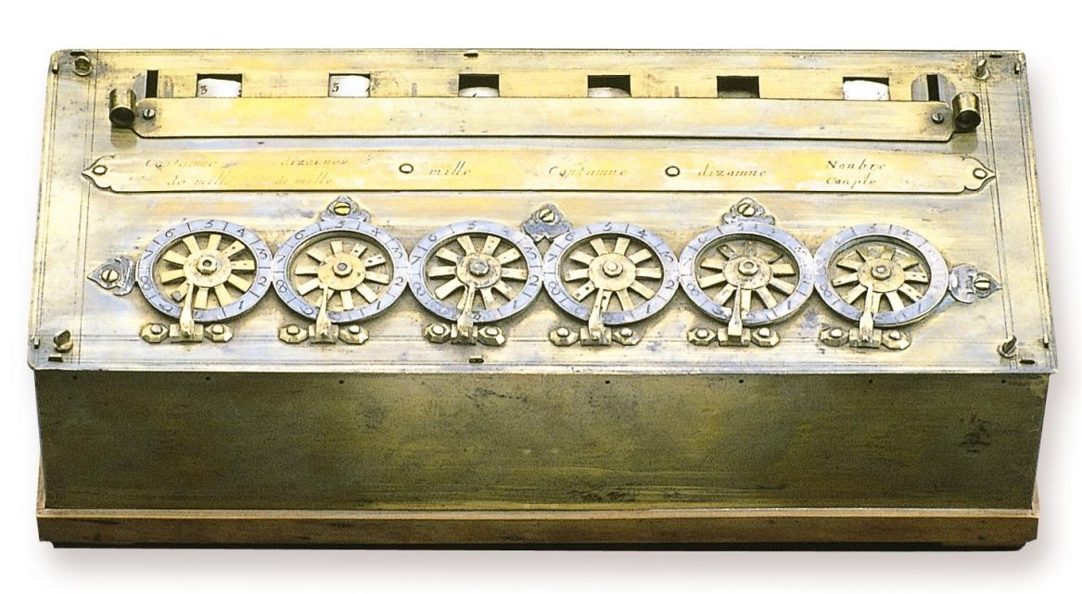
Capacités et limites des IA génératives
Définitions et repères
La Pascaline, 1642-1652 © Musée des Arts et Métiers-CNAM
Frise historique de l’IA

Slide 6
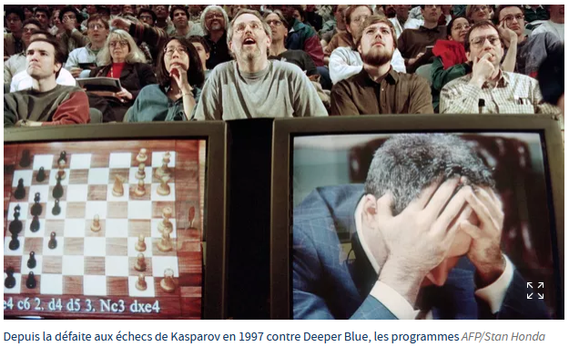
Capacités et limites des IA génératives
Définitions et repères
1997 Kasparov s'incline face à Deep Blue

Slide 7
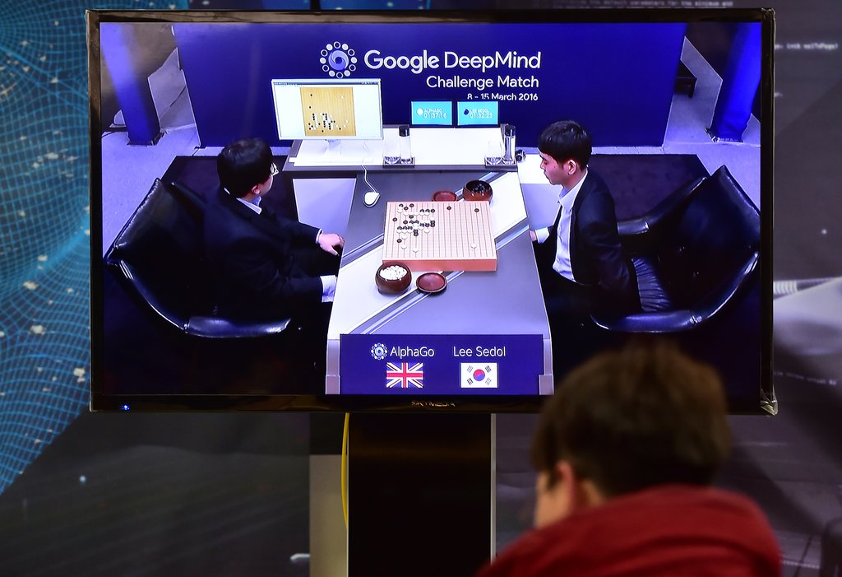
Capacités et limites des IA génératives
Définitions et repères
AlphaGo 2016 : L'IA de Google bat le champion de Go Lee Se-dol

Slide 8
Capacités et limites des IA génératives
Définitions et repères
Notes:
IA discriminative

Slide 9
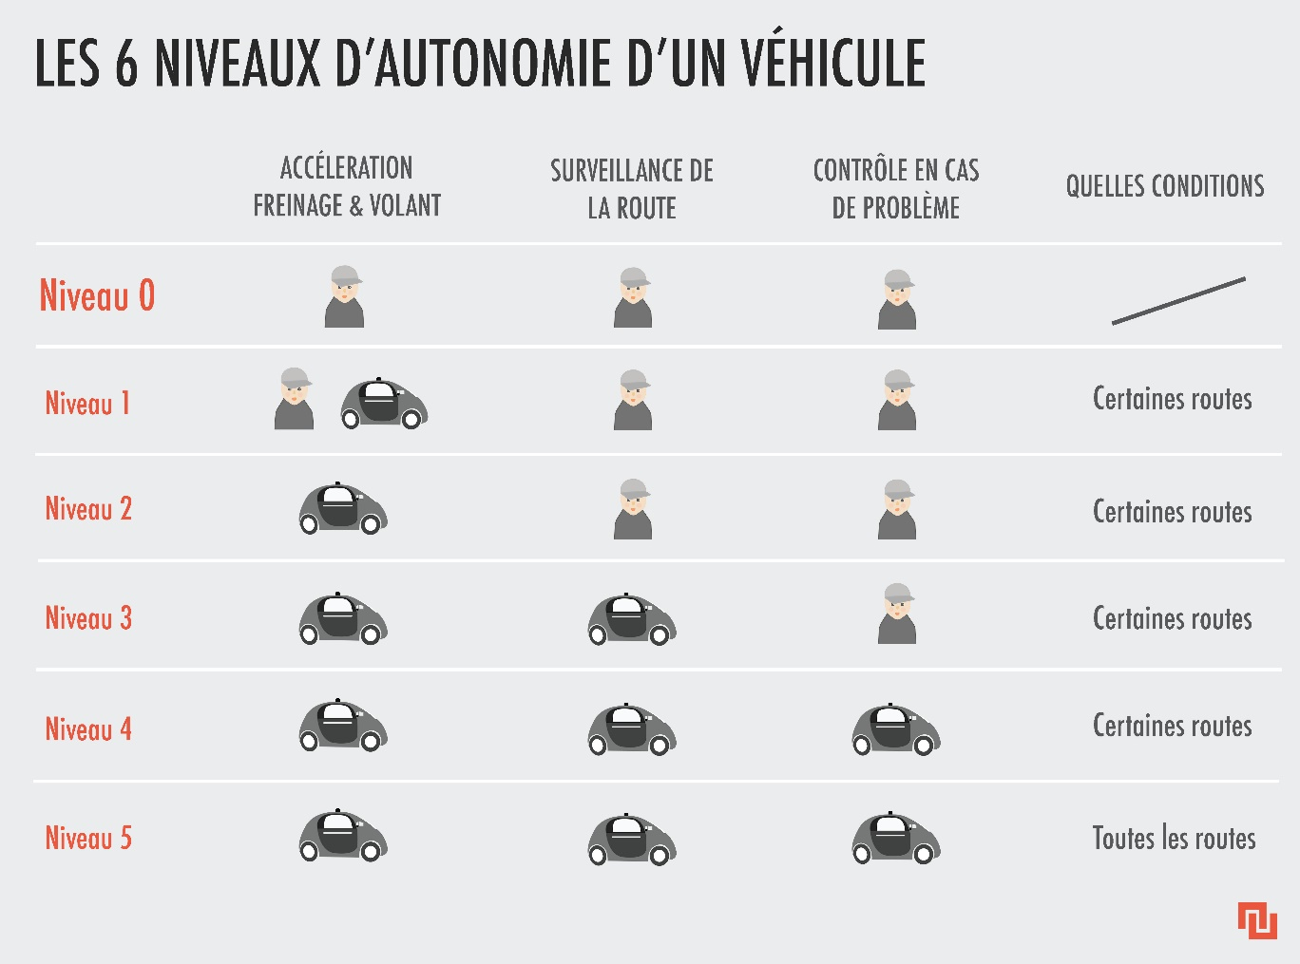
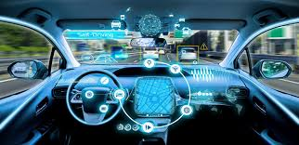
Capacités et limites des IA génératives
Définitions et repères

Slide 10
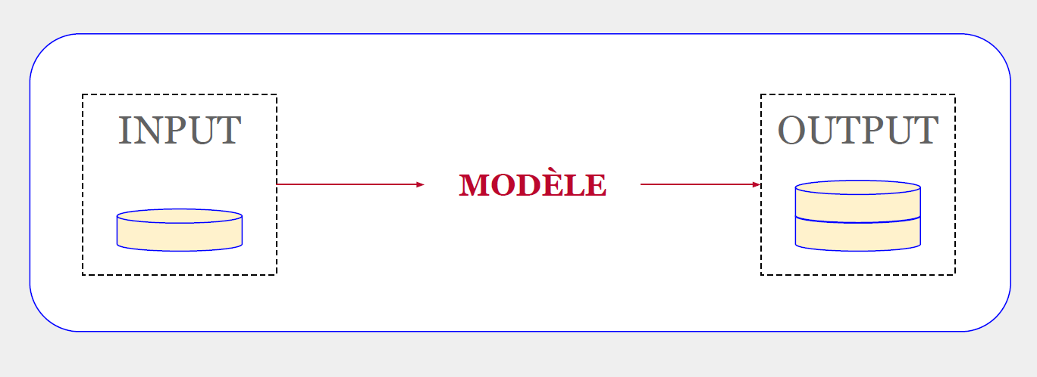
Capacités et limites des IA génératives
Définitions et repères L’intelligence artificielle générative
Une IA générative est capable de créer des contenus inédits (images, textes, sons) au lieu de sélectionner et utiliser des contenus existants
Comment ca fonctionne ?
Emmanuelle Bermes

Slide 11
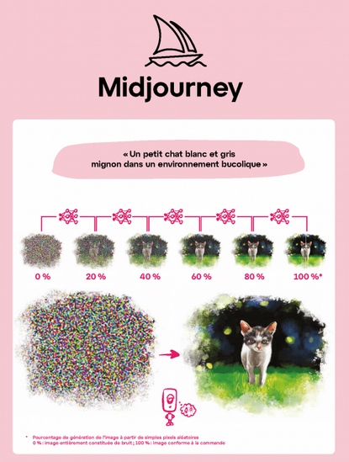
Capacités et limites des IA génératives
Définitions et repères Fonctionnement d’une IA générative d’images
Judith Lorne

Slide 12
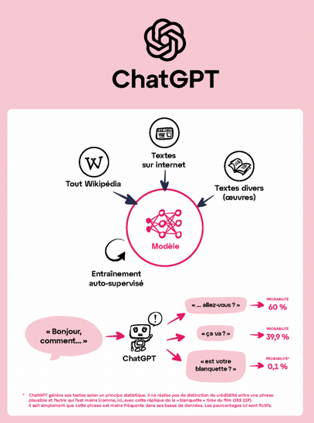
Capacités et limites des IA génératives
Définitions et repères Fonctionnement d’une IA générative textuelle
Judith Lorne

Slide 13
Capacités et limites des IA génératives
Définitions et repères [Chat][GPT] = 2 éléments
Un modèle de langage (LLM) : GPT « transformeur génératif pré-entraîné », un outil technique entraîné pour générer du contenu textuel inédit.
Un assistant virtuel qui utilise l’IA pour converser (Chat)
ChatGPT
agent conversationnel (chatbot)
Generative Pre-trained Transformer

Slide 14
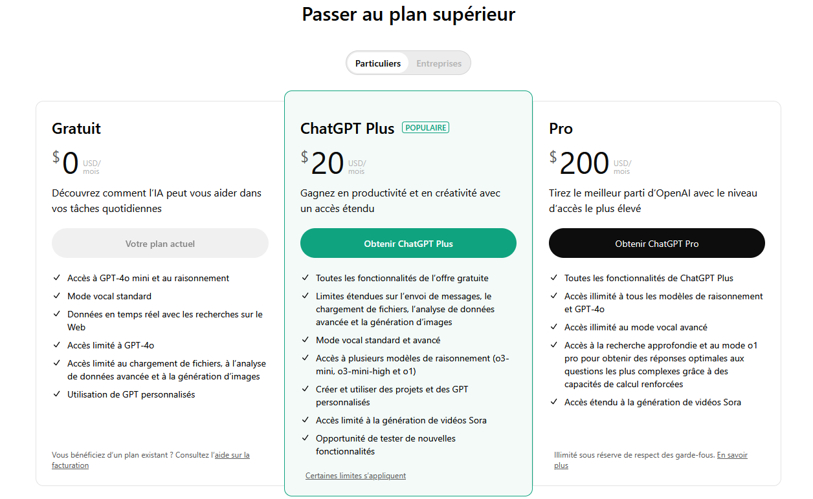
Capacités et limites des IA génératives
Comprendre en manipulant
https://chatgpt.com/auth/login

Slide 15
Capacités et limites des IA génératives
L’art du prompt, comment interroger efficacement une IA générative textuelle ?

Slide 16
Capacités et limites des IA génératives
L’art du prompt, comment interroger efficacement une IA générative textuelle ?
https://www.agorapulse.com/fr/blog/prompts-chatgpt-pour-le-marketing/
Notes:
Va falloir constituer une bonne recette

Slide 17
Capacités et limites des IA génératives
L’art du prompt, comment interroger efficacement une IA générative textuelle ?
Types de styles possibles
Style donnée à l’IA dans le prompt | Description | Contexte d’utilisation
Analytique et critique | Evalue les informations avec précision et scepticisme | Revues de la littérature, analyses de contenu.
Didactique et informatif | Vise à éduquer le lecteur avec des informations claires et structurées | Tutoriels, articles éducatifs
Narratif et descriptif | Raconte une histoire ou décris des scénarios avec richesse de détails | Etudes de cas, récits
Persuasif et argumentatif | Conçu pour convaincre le lecteur | Discours de vente, essais d’opinions
Concis et direct | Va droit au but, sans fioritures | Résumés exécutifs, briefings
Technique et précis | Utilise une jardon spécifique et une précision dans les détails | Manuels techniques, documents de recherche
Poétique et expressif | Emploie des dispositifs littéraires et une langue riche pour évoquer des sentiments | Prose créative, poésie
Amical et engageant | Un ton chaleureux et accessible, qui crée une connexion avec le lecteur | Blogs, newsletters
Sceptique et interrogatif | Pose des questions critiques et examine les suppositions | Stimuler la réflexion, la discussion
Source : Dhorne L, Raffenel YP. L’IA pour la formation. Paris, France: CLIC Éditions; 2024. 199 p.
Notes:
Va falloir constituer une bonne recette

Slide 18
Pour se perfectionner en prompt engineering
Pour tous :
Participez au MOOC gratuit "Chat GPT "rédiger le prompt parfait"
Formation ICAP (réservée aux enseignants de l’Université) :

Slide 19
Capacités et limites des IA génératives
Le concept d’hallucination
Réponse fausse ou trompeuse qui est présentée comme un fait certain.
L’IA générative n’a pas vocation à produire du contenu vrai, à vérifier ses sources ou à opposer un message d’erreur quand elle ne sait pas répondre. Elle se contente de produire du contenu vraisemblable, d’un point de vue statistique au vu du prompt rédigé.
« Toute information donnée par un chatbot ne peut être vraie que par accident » (Alexei Grimbaum)
La connexion au web garantit-elle la fiabilité ou l’absence d’hallucination ?
La série des Décodeurs du quotidien Le Monde a recensé nombre d'hallucinations générées par l'IA. (Accès intégral via le portail de la BU).
Sur l’actualité, une réponse sur cinq contient des erreurs factuelles, selon une étude de la BBC, Le Monde [11 février 2025]
Notes:
La connexion au web garantit-elle la fiabilité ou l’absence d’hallucination ?
NON : ex perso énnoné oralement

Slide 20
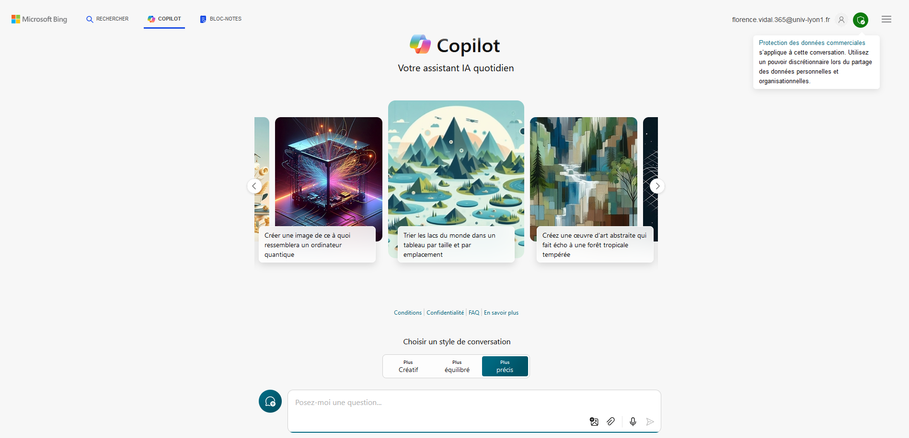
Testons Copilot
Copilot
https://www.bing.com/
Page DSI : création licence Microsoft 365 éducation
Si besoin d’aide → https://support.univ-lyon1.fr

Slide 21
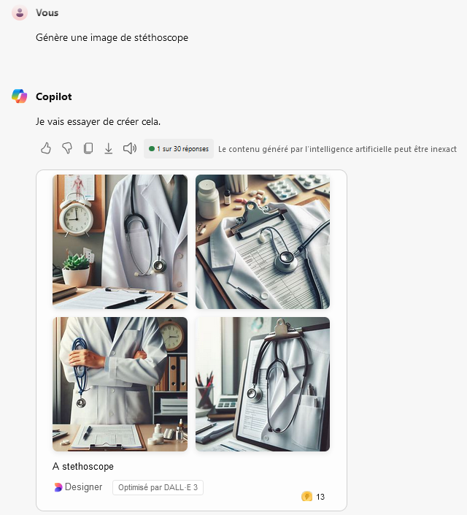
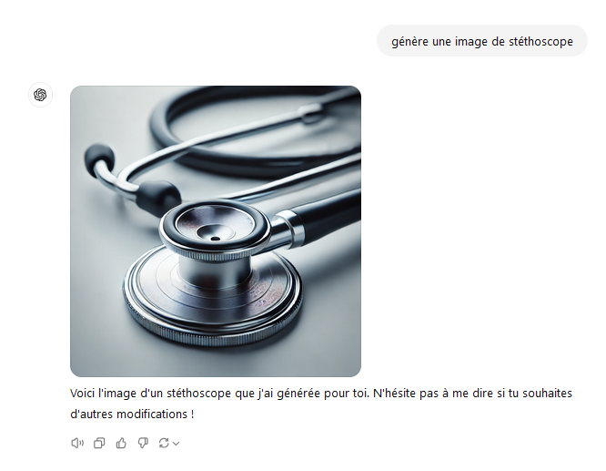
Testons Copilot
Une classification d’IA génératives…
… devenue obsolète
Avec des interfaces devenues multimodales

Slide 22
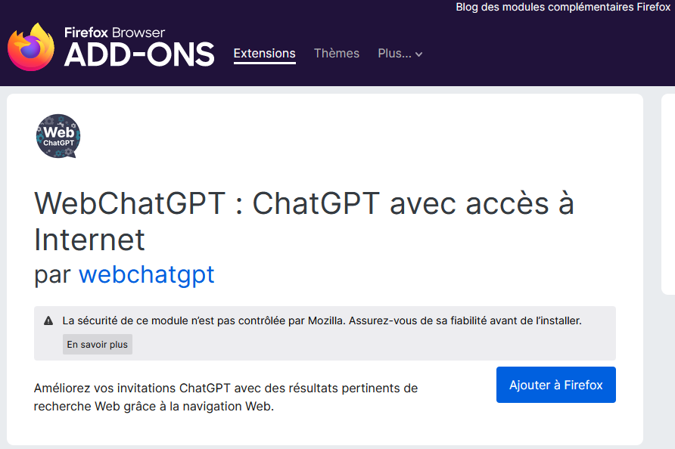
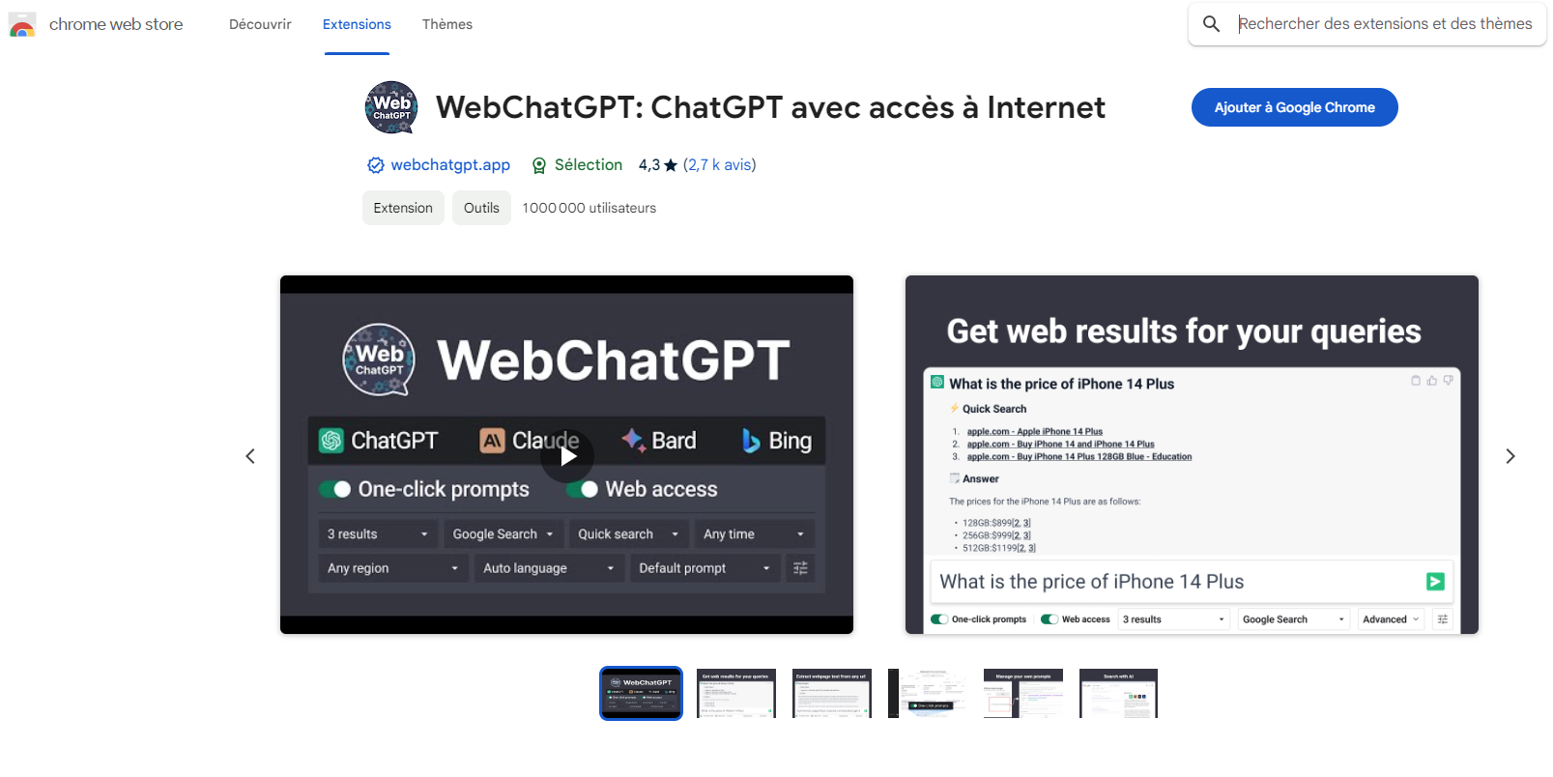
WebChatGPT : ChatGPT avec accès au web

Slide 23
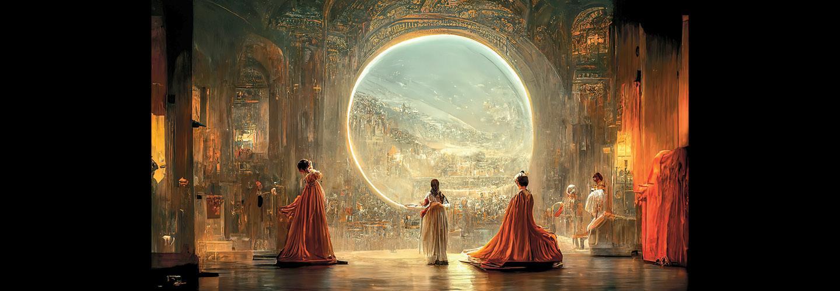
Capacités et limites des IA génératives
Les IA génératives d’images
Savez-vous que l’IA a fait son entrée dans le monde de l’art ?
https://foundation.app/gallery/ai-surrealism
Théâtre d'opéra spatial, Jason Allen (Midjourney)

Slide 24
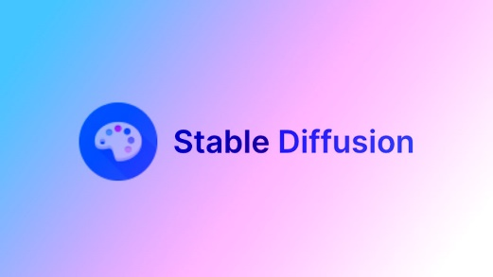
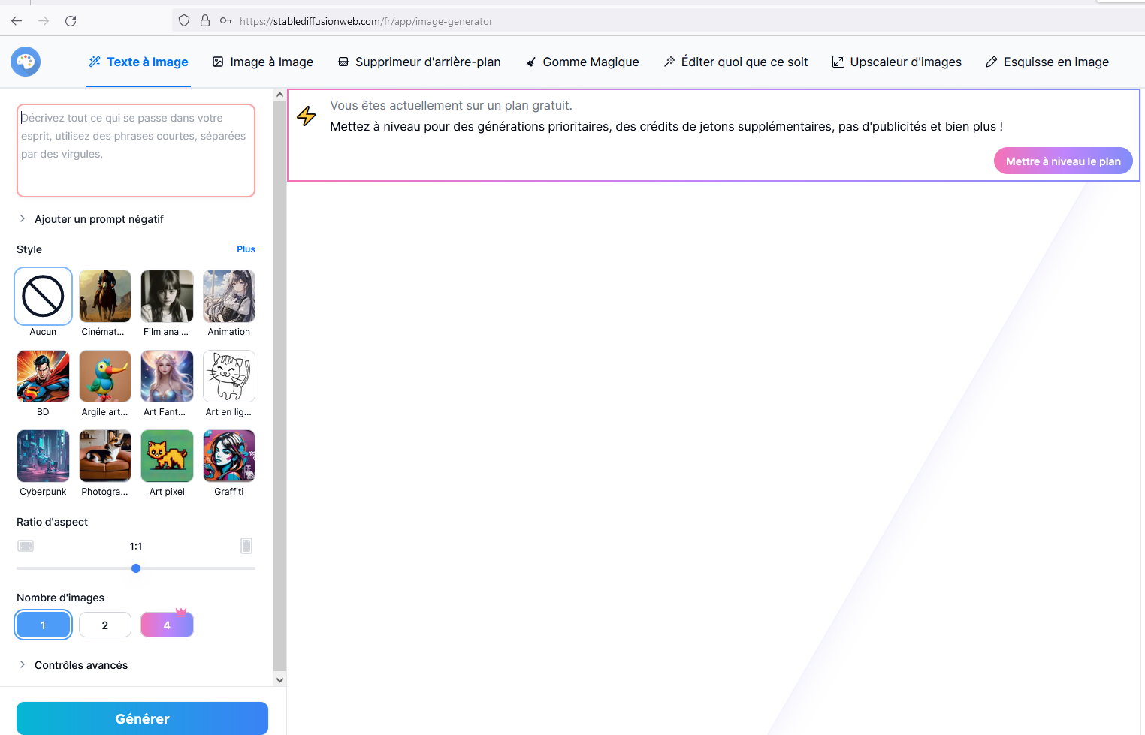
Testons une IA générative d’images : Stable Diffusion
Stable Diffusion
https://stablediffusionweb.com/fr/app/image-generator
Pour vous aider à rédiger votre prompt en anglais
https://www.stable-diffusion-france.fr/simple-prompt-builder.php

Slide 25
Testons une IA générative d’images : Stable Diffusion
Stable Diffusion
https://stablediffusionweb.com/fr/app/image-generator
NURSE
SURGEON

Slide 26
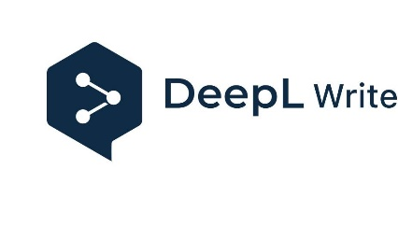
Capacités et limites des IA génératives
Des assistants du quotidien boostés à l’IA
Outils de traduction et d’aide à la rédaction
Résumés de vidéos
Converser avec un PDF

Slide 27
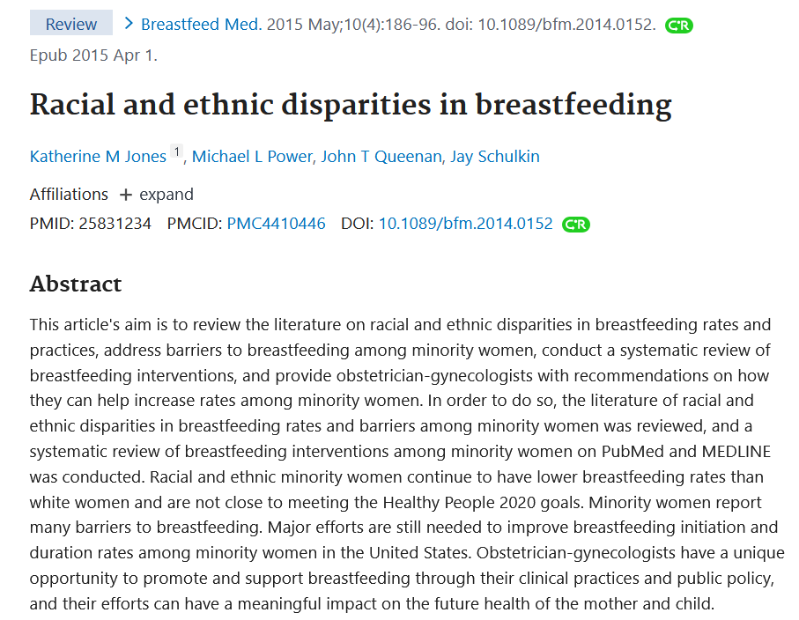
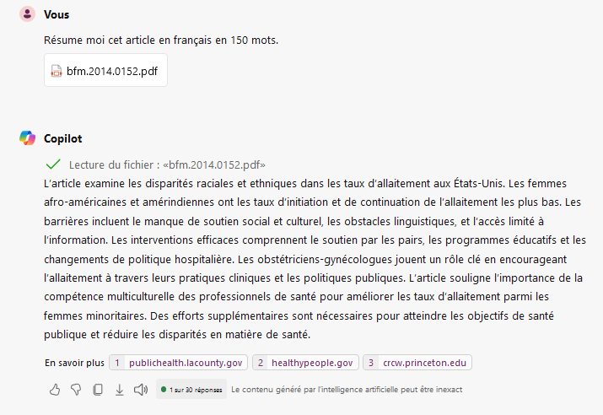
Converser avec un PDF via Copilot
Astuce de complémentarité d’une IA Générative avec Zotero
1
2
Rechercher un article dans une base de données
Demander un résumé du PDF dans la langue et au format de votre choix.

Slide 28
Converser avec un PDF via Copilot
Astuce de complémentarité d’une IA Générative avec Zotero
Ajouter une note
3
4
Coller le résumé
Attention, ce n’est qu’une 1ère approche, rien ne vaut une lecture complète de l’article pour ne pas passer à côté de données importantes !

Slide 29
Capacités et limites des IA génératives
Problèmes généraux de l’IA
IA et sobriété numérique
https://www.standblog.org/blog/post/2023/04/17/ChatGPT-et-l-IA-generative-sont-ils-compatibles-avec-le-virage-climatique
https://reporterre.net/L-insoutenable-cout-ecologique-du-boom-de-l-IA
Notes:
Ces outils ne sont pas frugaux du point de vue écologique. « L’IA générative la plus sobre est celle que l’on ne crée pas » Tristan Nitot
France = 7 réacteurs nucléaires dédiés à l’IA en 2030

Slide 30
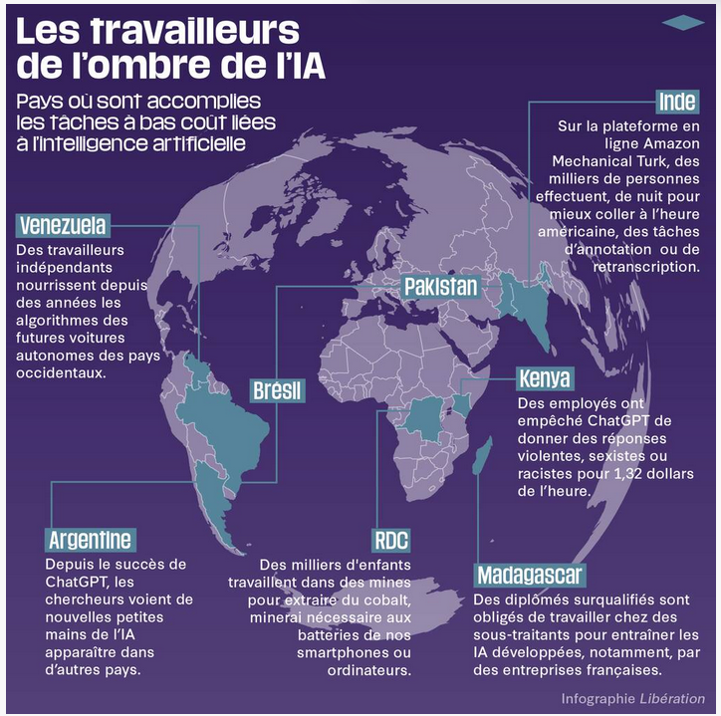
Capacités et limites des IA génératives
Problèmes généraux de l’IA
IA et responsabilités sociales
Infographie Libération
Notes:
À l'imaginaire de l'intelligence artificielle (IA) est souvent associé celui, flamboyant, de la Silicon Valley.
Et pourtant, l'IA, c'est aussi une main-d’œuvre de l'ombre, implantée dans des pays du Sud et attelée à des tâches beaucoup moins reluisantes, dans des conditions parfois déplorables.

Slide 31
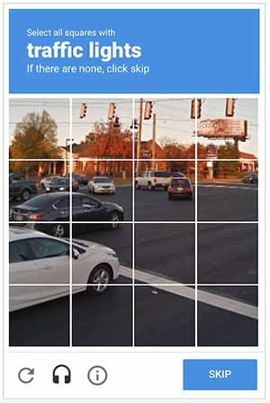
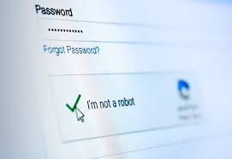
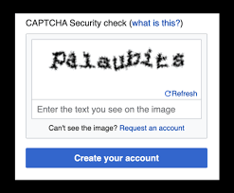
Capacités et limites des IA génératives
Problèmes généraux de l’IA
IA et responsabilités sociales
Notes:
Aparté possible sur les travailleurs du clic… que nous sommes !
Normalement, l'intelligence artificielle est faite pour nous servir. Mais elle peut aussi se servir de nous. Sans le savoir, elle nous fait travailler.

Slide 32
Capacités et limites des IA génératives
Problèmes généraux de l’IA
IA et responsabilités sociales
Notes:
L’IA fait en outre peu de cas de la protection des données personnelles → Il nous faut du coup éduquer les étudiants à la protection de leurs données !

Slide 33
Capacités et limites des IA génératives
Problèmes généraux de l’IA
IA et modèle économique
Notes:
GAFAM
Acronyme désignant les géants du web historiques : Google, Apple, Facebook, Amazon et Microsoft.
Ces entreprises ont bâti leur empire grâce au numérique par l'économie de l'attention, et/ou la collecte de données personnelles. Elles sont le symbole du capitalisme de surveillance.

Slide 34
Capacités et limites des IA génératives
Problèmes généraux de l’IA
IA et modèle économique
L’intelligence artificielle
made in France
Notes:
Limiter l’usage de l’IAG au strict nécessaire, se renseigner sur les alternatives aux modèles dominant, utiliser des moteurs de recherche classiques

Slide 35
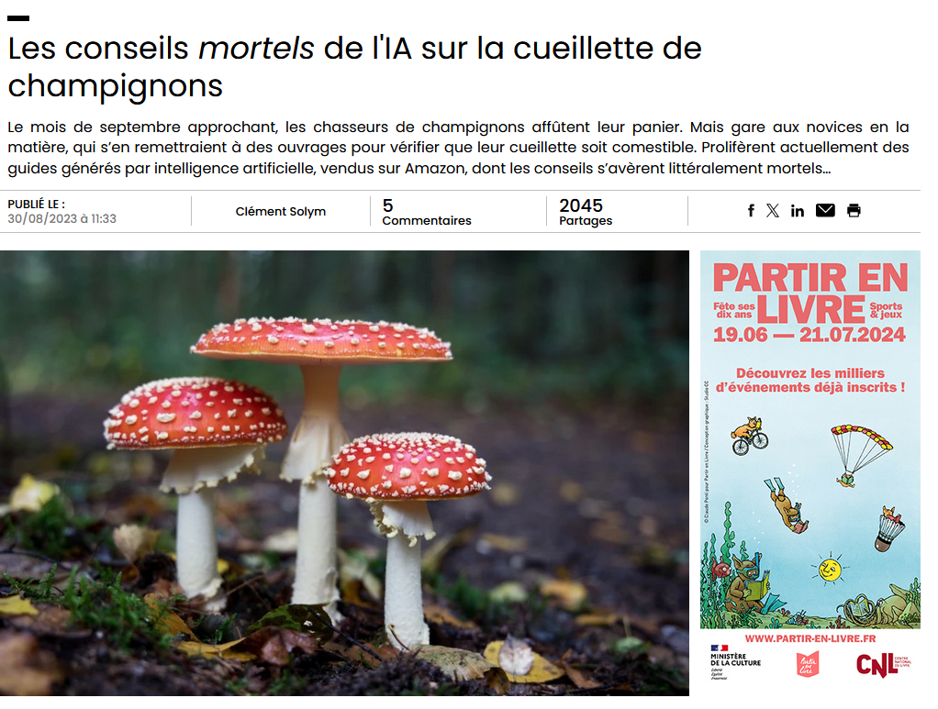
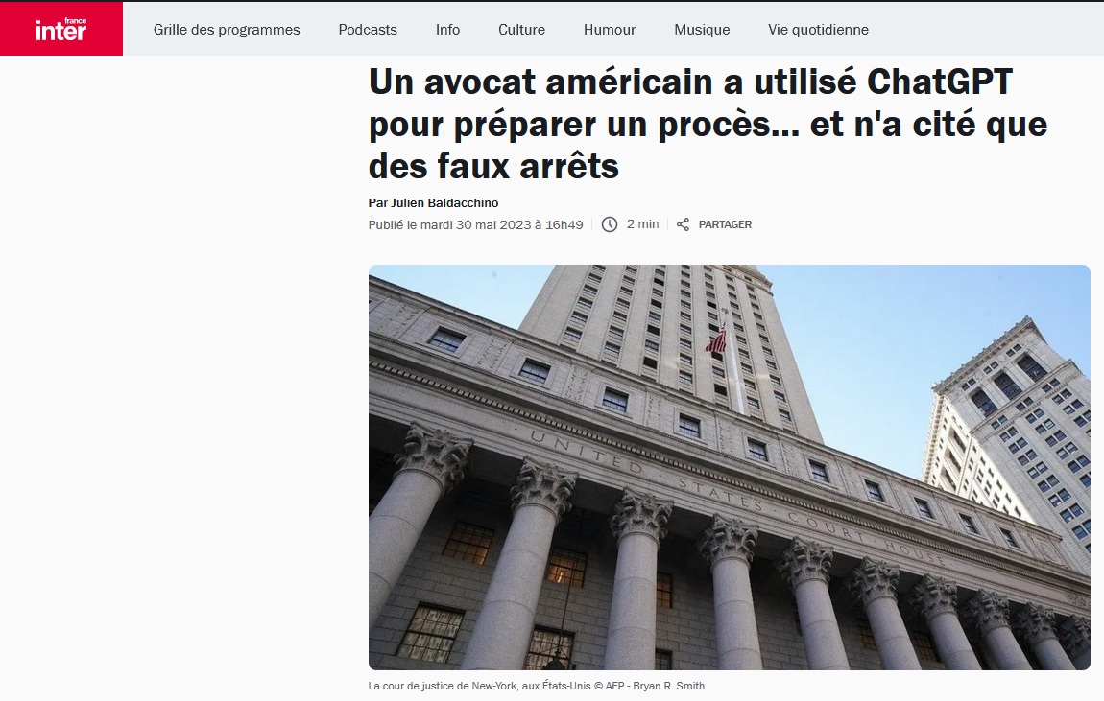
Capacités et limites des IA génératives
Questions posées par les IA génératives
Des informations fausses
Notes:
On aura vu que ni la véracité de la réponse, ni la source n’ont d’importance.

Slide 36
Capacités et limites des IA génératives
Questions posées par les IA génératives
Des informations biaisées
Notes:
Les biais sont dans les données. Nous avons des préjugés, l’IA les apprend. L’IA perpétue les biais discriminatoires.

Slide 37
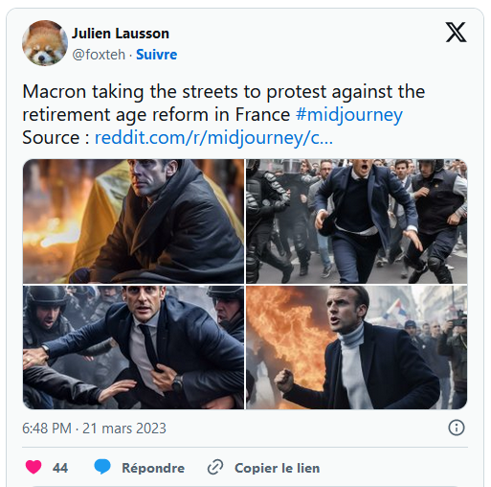
Capacités et limites des IA génératives
Questions posées par les IA génératives
Des informations créées de toute pièce
Notes:
Des usines à fake : depuis longtemps existent des images retouchées, de la désinformation.
Avec l’IA : phénomène en expansion grâce à la facilité d’usage
+ Le risque de la régression : la qualité des données d’entraînement va diminuer dans le contexte.

Slide 38
Capacités et limites des IA génératives
IA, plagiat, intégrité académique
Droit d’auteur et IA
L’IA de type ChatGPT ne peut pas être considérée comme un auteur, du coup pas de plagiat au sens juridique du terme.
Ne se pose pas moins la question de la réutilisation de ses contenus.
AIgiarism (plagiat des contenus fournis par une IA)

Slide 39
Capacités et limites des IA génératives
IA, plagiat, intégrité académique
Aparté sur la détection de l’utilisation d’une IA générative textuelle
La détection humaine des enseignants est en soit à prévoir
Amélioration soudaine de la qualité des devoirs
Récurrences non justifiées d’une copie à l’autre
Mention de connaissances qui ne relèvent ni du champ de compétences ni de l’expertise de l’étudiant
ChatGPT style, détecter les mots pour détecter
Il abuse des adjectifs et souvent en fait un mauvais usage dans le sens
Il met trop de connecteurs ce qui fait des phrases « pompeuses »
Il met souvent au début « imaginez », « dans un monde où… »
Il met souvent dans le texte « il est important de rappeler que », « en raison du fait que »
Écrit quelque chose de manifestement faux sans aucun recul !!

Slide 40
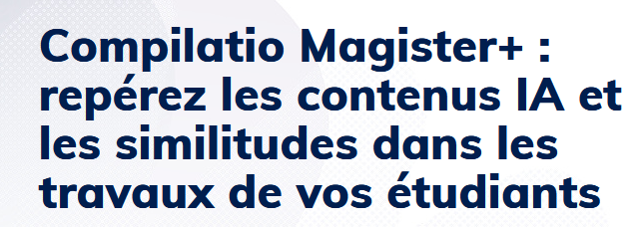
Capacités et limites des IA génératives
IA, plagiat, intégrité académique
Aparté sur la détection de l’utilisation d’une IA générative
IAG textuelle
Notes:
https://www.compilatio.net/magister
https://www.compilatio.net/magister-plus
La journée Moodle du 9 juillet sera l’occasion de comprendre comment cela fonctionne

Slide 41
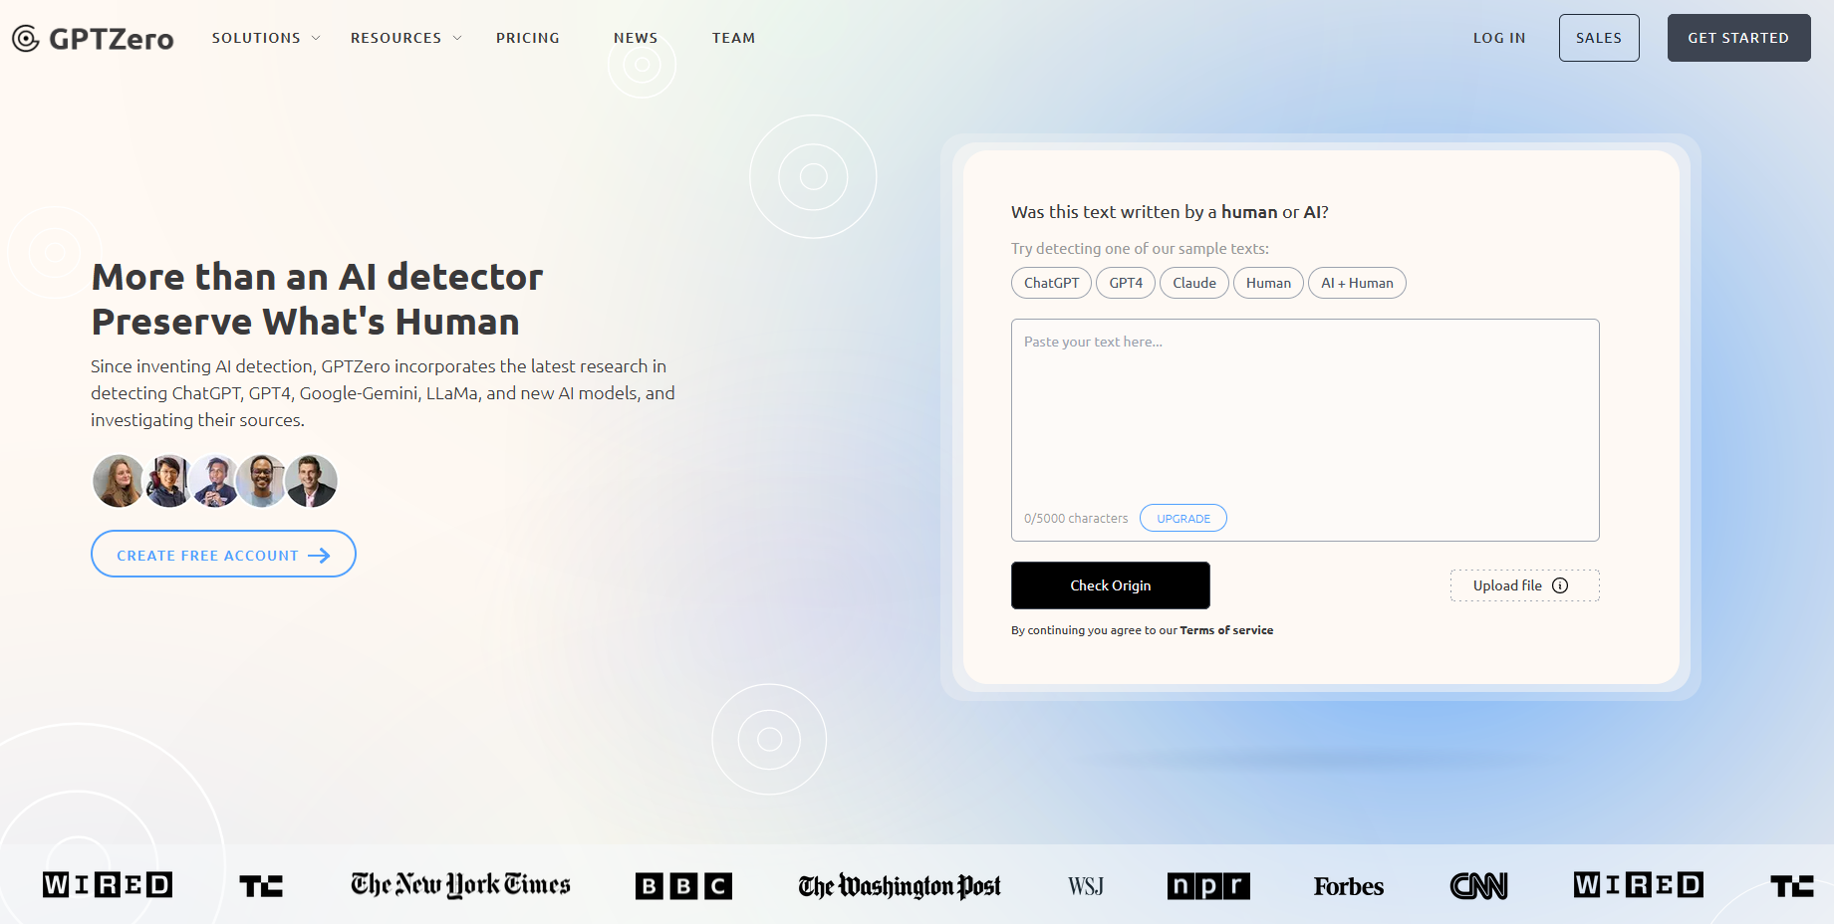
Détecter l’utilisation d’une IAG textuelle
GPTZero
https://gptzero.me/
Texte

Slide 42
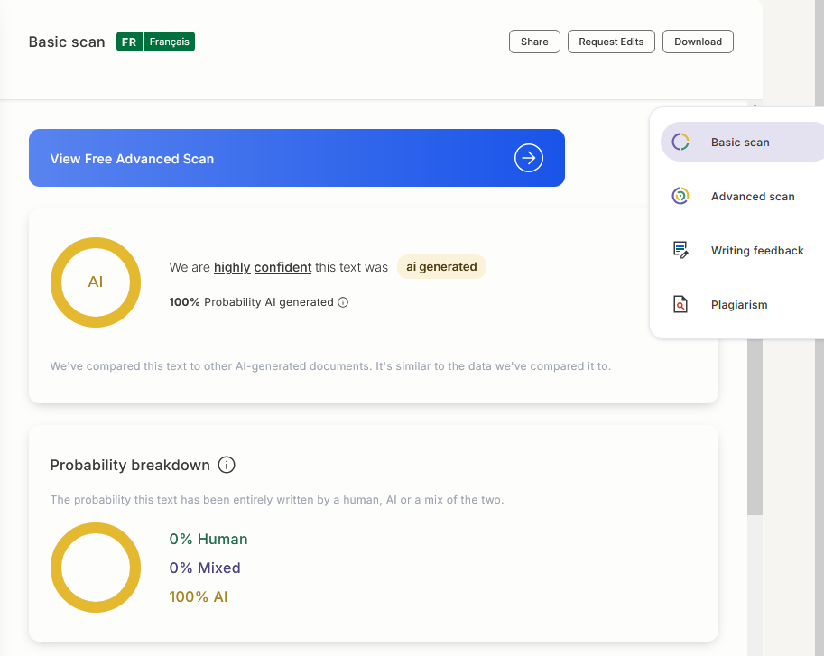
Détecter l’utilisation d’une IAG textuelle
GPTZero
https://gptzero.me/

Slide 43
Capacités et limites des IA génératives
IA, plagiat, intégrité académique
Aparté sur la détection de l’utilisation d’une IA générative d’images

Slide 44
Détecter l’utilisation d’une IAG d’images
Moteur de recherche inversé de Google Images
https://images.google.com/
Image disponible sur TERA
Ou test sur lien URL : https://pbs.twimg.com/media/FzVZ8TDWIAAiFo0?format=jpg&name=900x900

Slide 45
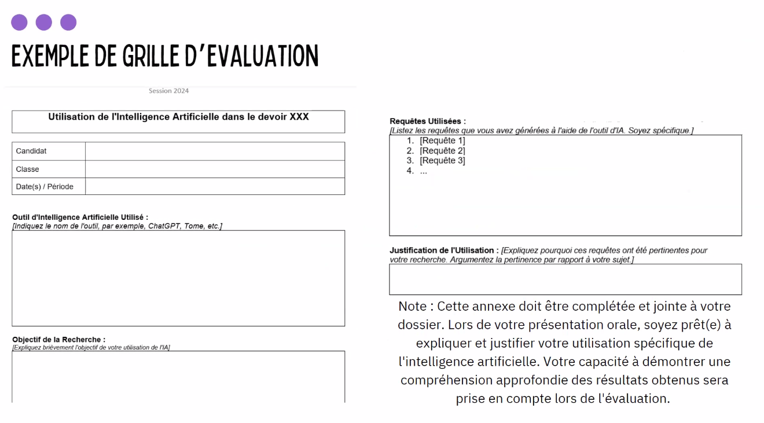
Capacités et limites des IA génératives
IA, plagiat, intégrité académique
L’impératif de l’intégrité académique
Lucie Dhorne
Notes:
Déclarer l’utilisation
https://uqam-ca.libguides.com/ChatGPT_et_IA/Integrite_academique

Slide 46
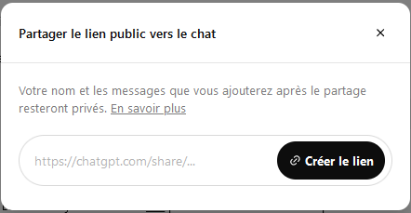
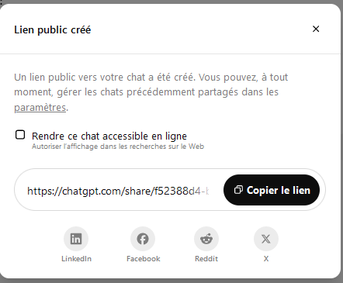
Capacités et limites des IA génératives
IA, plagiat, intégrité académique
Comment partager sa conversation ChatGPT avec autrui ?
Notes:
Déclarer l’utilisation
https://uqam-ca.libguides.com/ChatGPT_et_IA/Integrite_academique

Slide 47
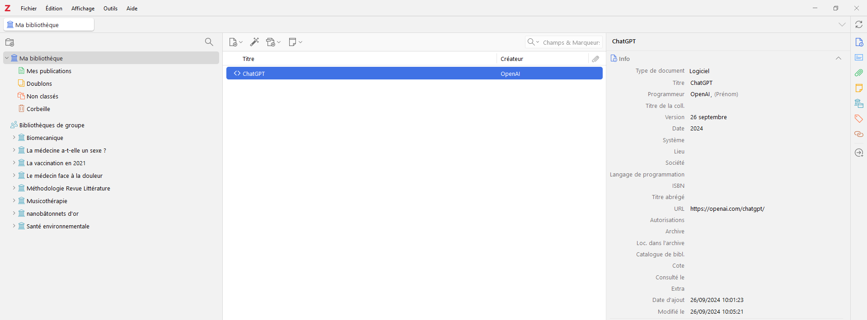
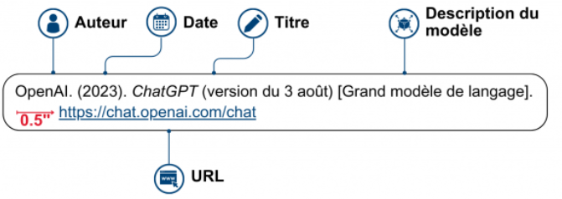
Capacités et limites des IA génératives
IA, plagiat, intégrité académique
L’impératif de l’intégrité académique
APA Style 7th edition
https://uqam-ca.libguides.com/ChatGPT_et_IA/Integrite_academique
https://apastyle.apa.org/blog/how-to-cite-chatgpt
https://zenodo.org/records/13747398/files/genially_normes.pdf?download=1
Notes:
Citer l’utilisation avec Zotero

Slide 48
Le Tuto des BU _ Tout sur l’IA
Le Tuto des BU
Démarrer le module sur l'IA : 20'

Slide 49
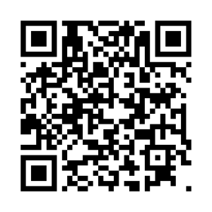
Questionnaire de satisfaction

Slide 50
Pour aller plus loin…
L'intelligence artificielle n'existe pas, par Luc Julia
IA dans l'enseignement_conseils et ressources_UQAM
ChatGPT et IA_Libguide UQAM
IA generatives dans l'enseignement_mindmap Bretagne Sud
Intelligences artificielles génératives_Universités de Bordeaux
Blog Outils froids
Dhorne, L. consultante experte en stratégies pédagogiques. (2024). L’IA pour la formation. CLIC Éditions.
Moodle Lyon 1 sur l’IA
Libguides de l'Enssib sur l’IA
ChatGPT, l'utiliser de façon éthique et responsable (Université Toulouse)
Référencer le recours aux IA génératives (Unige)

